Slide 1
Perulangan FOR digunakan untuk mengerjakan suatu perintah (statement) berkali-kali sesuai jumlah tertentu

Slide 2
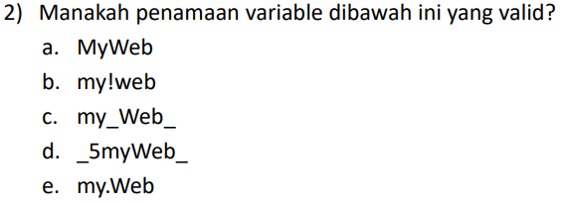

Slide 3



Slide 4
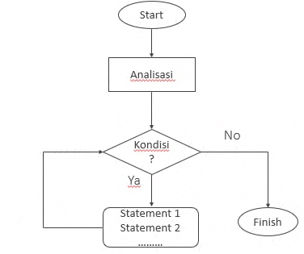
Proses pengulangan suatu blok kode program selama sebuah kondisi terpenuhi
Atau singkat nya, adalah perulangan yg bersifat infinite alias tidak pasti / bahkan tidak terbatas.

Slide 5
Menggunakan For untuk kasus” yg berkaitan dgn data sequence (data yg akan di tampilkan (isi print)) pada python, atau untuk kasus yg sudah jelas jumlah perulangannya
Menggunakan While jika memang perulangan gak jelas akan dilakukan brp banyak.

Slide 6



Slide 7
keyword while
<kondisi> : bisa berupa variable integer, boolean atau ekspresi logika
Blok kode yang akan di ulang-ulang Kondisi terpenuhi.

Slide 8
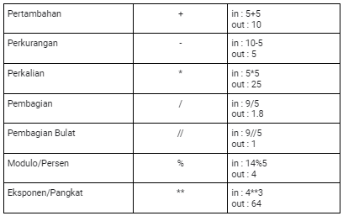
Operator aritmatika adalah operator yang di gunakan untuk melakukan perhitungan dengan operasi matematika dasar.

Slide 9
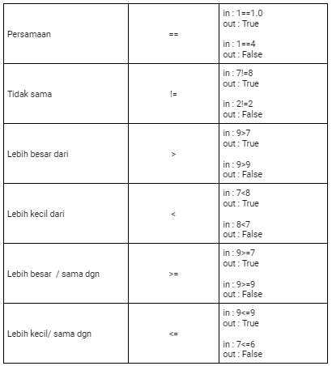
Operator Perbandingan pada Python digunakan untuk melakukan suatu perbandingan antar variabel. Output yang di tampilkan adalah nilai boolean “True” atau “False”

Slide 10
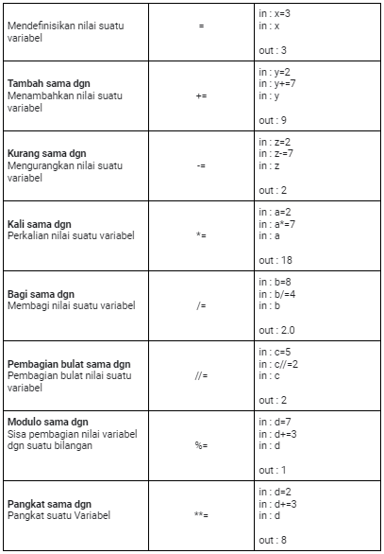
Operator Penugasan adalah operator yang digunakan untuk memasukan nilai atau modifikasi nilai suatu variable

